Slide 1
TR-møde Frederiksberg
Onsdag 12/11 2025

Slide 2

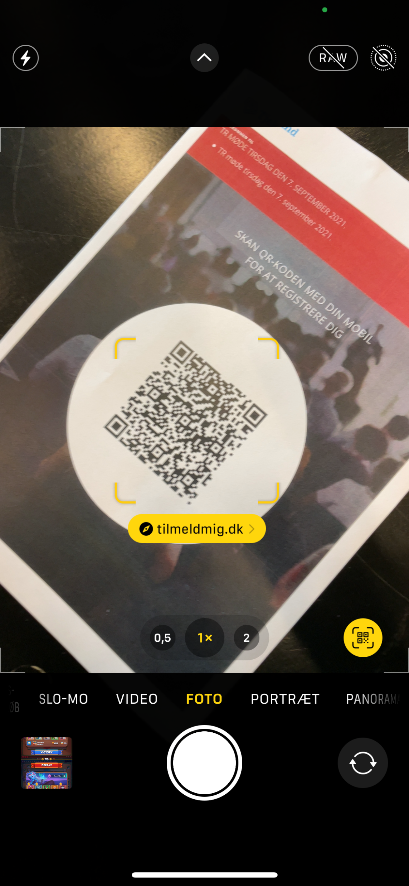
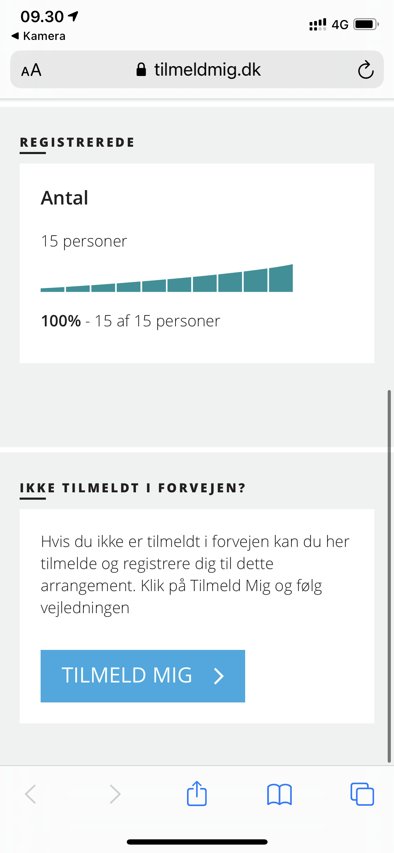
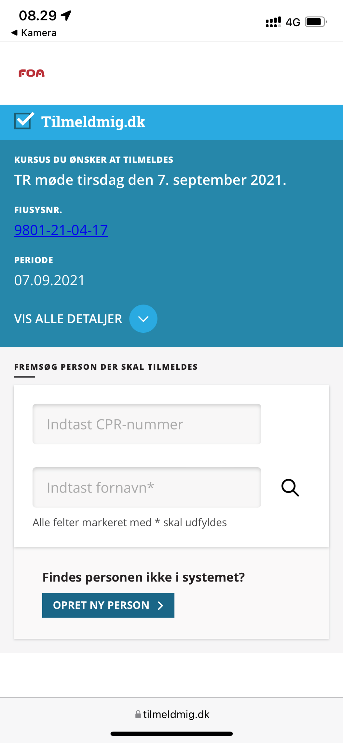
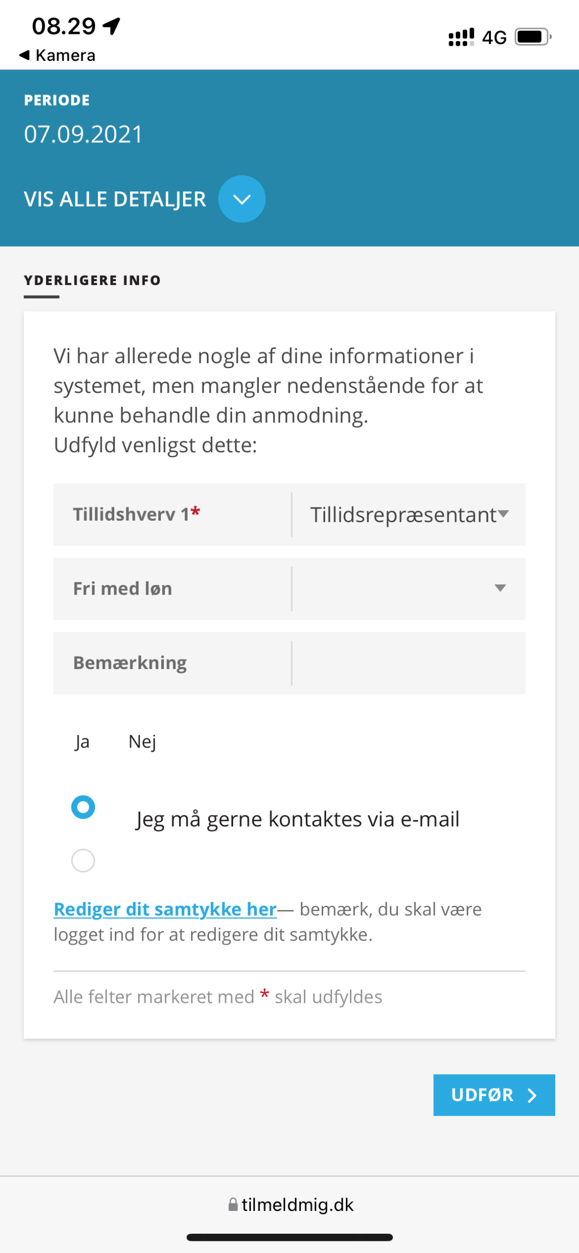
Sådan tjekker du ind til TR-mødet
1. Åben kamera/ QR-appen, skan koden og tryk på popup-vinduet
2. Scroll helt ned i bunden og tryk
”TILMELD MIG”
3. Udfyld CPR-nummer og fornavn
4. Tryk ”UDFØR”
Tryk ”SØG ”

Slide 3
Dagsorden:
Korte Meddelelser
Velkomstrunde – Nyt fra TR
Budget 2026 Frederiksberg
OK26 - TR-app, medlemsoverblik og organisering
Lønforhandling 2026
Quiz
Evt.

Slide 4
Ekstraordinært REP 5.11.25
Vedtaget Forslag til behandling på ekstraordinært repræsentantskabsmøde 2025
Valg af næstfor/mand/kvinde/person foretages på ordinært repræsentantskabsmøde 2026
Begrundelse:
Valget til næstfor/mand/kvinde/persons posten i LFS er en væsentlig beslutning. Medlemmerne har som udgangspunkt behov for en længere periode, hvor der kan etableres dialog, søges relevante oplysninger og konfereres med baglandet. Generalforsamlingerne i efteråret, samtidig med repræsentantskabsmødet, udgør et væsentligt led i denne inddragelsesproces. Hovedbestyrelsen vurderer, at et valg af næstfor/mand/kvinde/person i utide kan resultere i en for kort og utilstrækkelig inddragelsesproces, og at en ny næstfor/mand/kvinde/person risikerer kun at have kort tid på posten før næste ordinære repræsentantskabsmøde. På den baggrund foreslår LFS Hovedbestyrelse, at der ikke foretages nyvalg af næstfor/mand/kvinde/person ved dette møde, men at valget først gennemføres på repræsentantskabsmødet i november 2026.
Forslagsstiller: LFS Hovedbestyrelse

Slide 5

KV25
Dansk økonomi buldrer afsted, men vilkårene for børn, gamle og udsatte borgere bliver alligevel ringere for hver årlig økonomiaftale. Det sker, selvom regeringen gang på gang stiller sig på talerstolen og lover bedre kommunal velfærd. Få et overblik over, hvordan det er kommet så vidt, hvilken rolle budgetloven spiller, og hvorfor det er vigtigt, hvor du sætter din stemme til kommunalvalget 2025 her.
Følg med her: www.foa.dk/afdelinger/lfs/kv25

Slide 6
2 Høringssvar til Skoleafdelingen
Høring om forslag til revidering af afsnit om Fælles rådgivende organer i Styrelsesvedtægt for Frederiksberg kommunes Skolevæsen
LFS Høringssvar:
Vi har gennemgået de fremsendte modeller og de underliggende erfaringer, og anbefaler på den baggrund, at kommunalbestyrelsen vælger enten model 2 eller model 3 i kommende revisioner.
Mål- og indholdsbeskrivelse for SFO og klub i Frederiksberg Kommune
LFS høringssvar:
Hvorfor ”pædagogisk personale” og ikke ”pædagoger” igennem hele beskrivelsen
Vigtigt at fritidslivet bliver et alternativ til skolelivet og ikke blot understøtter skolens læringsrum

Slide 7
Nyt fra Anne og Jannike

Slide 8
November
“Nyt fra TR I LFS”

Slide 9
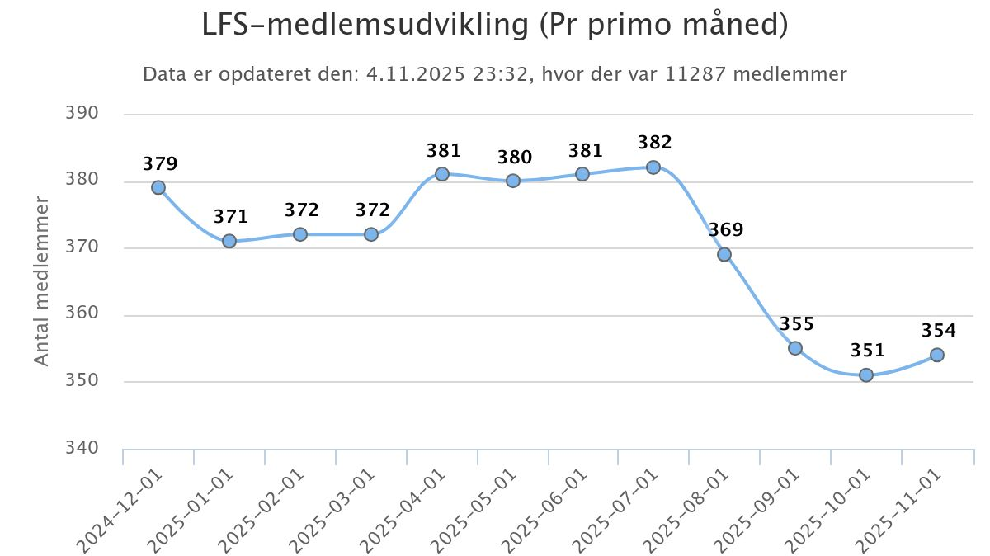

Slide 10
Dagsorden:
Korte Meddelelser
Velkomstrunde – Nyt fra TR
Budget 2026 Frederiksberg
OK26 - TR-app, medlemsoverblik og organisering
Lønforhandling 2026
Quiz
Evt.

Slide 11
Velkomst runde – Nyt fra TR/institutionerne
Alle fortæller kort hvem de er og hvad der fylder i institutionen og som TR

Slide 12
Dagsorden:
Korte Meddelelser
Velkomstrunde – Nyt fra TR
Budget 2026 Frederiksberg
OK26 - TR-app, medlemsoverblik og organisering
Lønforhandling 2026
Quiz
Evt.

Slide 13
Undervisningsudvalget
Effektiviseringer:
Justering af timefordelingsplan og den økonomiske ramme til skolerne
Reduktion af kompetenceudviklingsmidler
Reduktion og centralisering af IT-support

Slide 14
Undervisningsudvalget
Udvidelser:
Bedre seksualundervisning
Idræt på tværs
Kursus til lærere og pædagoger
Vedligeholdelse af kompetencer til ordblindelærere
Ekstra forberedelsestid til klasselærerfunktionen i indskolingen
Ekstra midler til tolærer-timer
Menstruationsprodukter på skoletoiletter
Genetablering af ungdomsklubber
Ny model for Klub Huset
Forsøg med indeklimamåling på skoler
Højere pædagogandel i SFO og klub
Midler til klassekvotient på max 24 elever i alle klasser
Tilskud til Det Nationale Sorgcenter
Teknologiforståelse – kompetenceudvikling og udstyr
Reduceret sommerferielukning i SFO fra fire til tre uger
Flere bøger og mere bevægelse
Kampagne for frit skolevalg
Skolegården ved Skolen på Nyelandsvej
Skolen ved Nordens Plads
Trygge skoler
Skolefest i rådhushallen

Slide 15
Børneudvalget
Effektiviseringer:
Besparelse på budgettildelingen til Ungdomscenteret Allégården
Oprettelse af en ekstra døgnfamilieplads på Bülowsvej for børn og familier for at nedbringe udgiften til eksternt køb
Rammebesparelse i Magnoliahuset

Slide 16
Børneudvalget
Udvidelser:
Trivselspakke
Fortsat samarbejde mellem dagtilbud og ZOO
Åbent dagtilbud
Læs for Livet
Støtte til nuværende og tidligere anbragte unge
Styrket normering i dagtilbud
Mere attraktive legemiljøer i dagtilbud
Naturlegepladser i dagtilbud

Slide 17
Tværgående:
Nedbringelse af sygefravær
Der opnås en årlig besparelse på 0,2 mio. kr. i 2026 stigende til 3,7 mio. kr. i 2027 og frem i Sundheds- og Omsorgsafdelingen og Skoleafdelingen ved implementering af sygefraværshandleplanen. Som led i handleplanen etableres en taskforce, som bidrager med skræddersyede forløb på udfordrede arbejdspladser. Hvis det viser sig, at den forventede besparelse ikke kan realiseres, skal det tages op i Magistraten, så besparelsen ikke ender som en grønthøster.
Tid til tillidsrepræsentanter og arbejdsmiljørepræsentanter
Det er vigtigt, at der er et velfungerende samarbejde mellem leder og tillidsvalgte med fokus på en forventningsafstemning af, hvordan den nødvendige tid til tillidserhvervets udførelse sikres, under hensyn til arbejdspladsens forhold. HR vil øge kendskabet til rammerne for samarbejdet. Emnet tages op på Magistratens møde med Hovedudvalget

Slide 18
Dagsorden:
Korte Meddelelser
Velkomstrunde – Nyt fra TR
Budget 2026 Frederiksberg
OK26 - TR-app, medlemsoverblik og organisering
Lønforhandling 2026
Quiz
Evt.

Slide 19
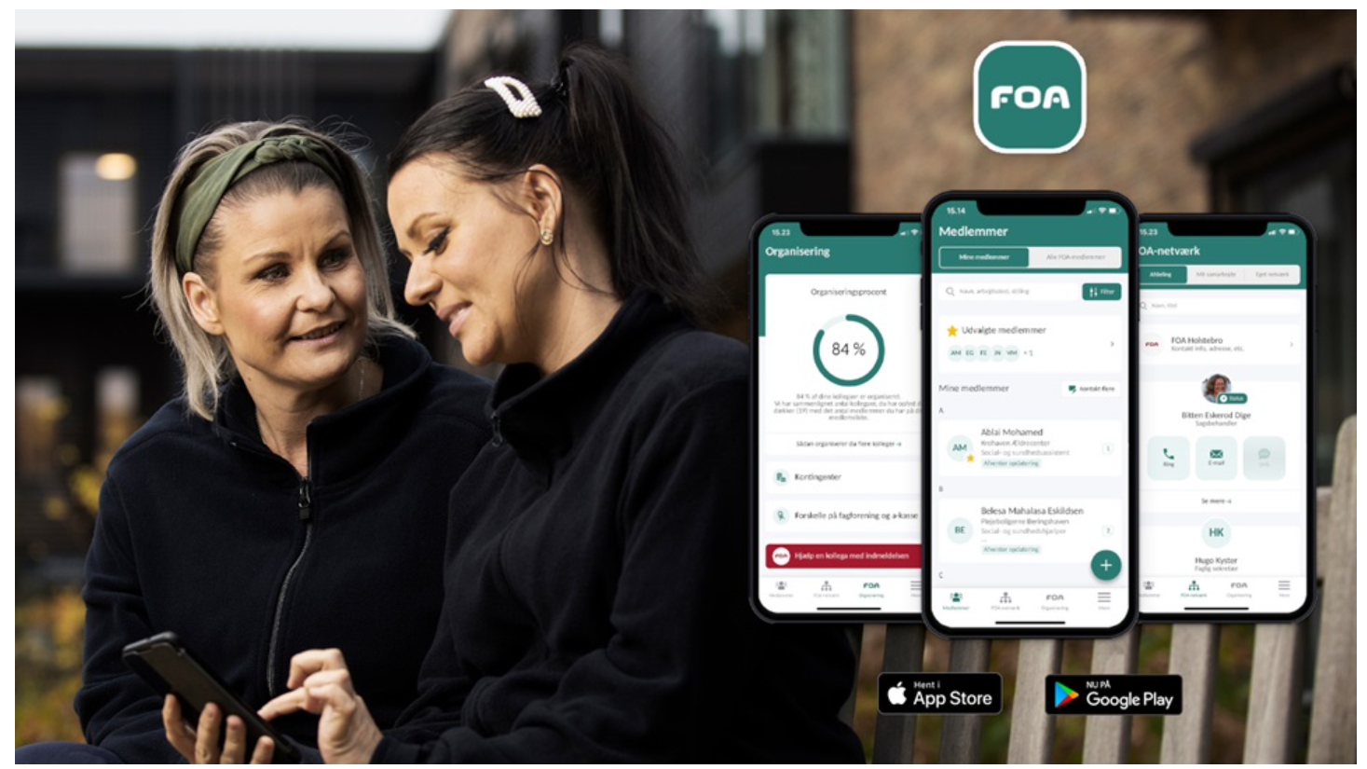
Notes:
Bruger APP
Link til MELD IN
Obs. Adroid kan måske ikke download på arbejdstelefon udleveret af kommunen
Hvis man sender mails fra app - så kommer det kan en af de mail kontoer man har på telefonen
Adroid – når det handler om organisering, vedhæft/del pjecer er lidt bøvlet. Så download man i et program og skal findes under filer.
På foa net er der der vejledning om app
https://foanet3.foa.dk/service_og_support/IT/vejledninger/Documents/Guide%20til%20TR-app%20for%20afdelingsansatte%20og%20undervisere.pdf

Slide 20
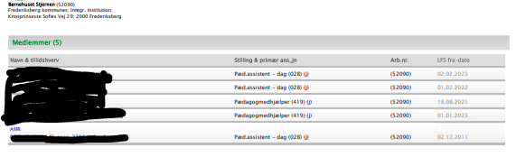
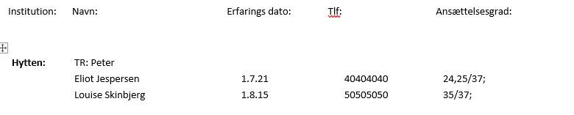
Organisering - Medlemsoverblik
Alle får udleveret en liste over medlemmer og en liste over uorganiserede per 1.10.2025.
Gennemgå begge lister både ift. OK26 og ift. den årlige lønforhandling 2026

Slide 21
Organisering - Medlemsoverblik
Se på medlemslisten samt oversigten over ikke medlemmer. Det er vigtigt alle er informeret omkring OK26
Jo flere medlemmer, jo stærkere står vi ved OK26

Slide 22
OK26 – LFS krav:
Vi vil have mere lighed, derfor:
skal lønstigninger fremadrettet ske i kroner og ører i stedet for i procenter
skal vi have 10.000 kroner mere om måneden
Vi vil have større tryghed, derfor:
skal vores pensionsprocent hæves til 21 procent, så vi kommer på niveau med akademikerne.
Vi vil have frihed til det, der betyder mest, derfor:
skal børneforældre have lov til at blive hjemme fra job, når deres børn er syge - indtil børnene er raske igen.
Læs mere her: https://www.foa.dk/afdelinger/lfs/ok26

Slide 23
OK26 – FOA krav:
Lønstigninger til alle ansatte. Men i særlig grad til de lavtlønnede grupper.
Kraftigt spotlys på arbejdsmiljø, fleksibilitet og trivsel.
FOA have en model for fritvalg, som betyder, at den enkelte kan bruge en del af lønnen på selv at vælge mellem for eksempel et par ekstra fridage eller en lidt højere pensionsopsparing.
Læs mere her: https://www.foa.dk/temaer/ok-forhandlinger/ok26#krav

Slide 24
OK26 - Strejke
Strejke:
Ikke medlemmer:
Skal arbejde som normalt. OBS: Man skal ikke oplyse om man er medlem! Derved ved arbejdsgiver ikke hvem der møder op og hvor mange børn der evt. kan passes.
Der vil blive lavet normalt løn udbetaling
Medlemmer:
TR bliver arbejdsgiver. TR sørger for at alle medlemmer møder op til de aktiviteter der bliver meldt ud fra LFS.
Eks: Blokade ved arbejdsplads, demonstrationer rundt om i byen eller faglige møder.
Man vil få konfliktunderstøttelse af LFS/FOA

Slide 25
OK26 - Lockout
Arbejdsgivers modtræk til strejke er ofte lockout.
Alle medarbejder vil ikke kunne komme på arbejde og ingen vil få løn.
Medlemmer vil få konfliktunderstøttelse.

Slide 26
OK26 – TR Rollen nu:
Alle TR er forpligtet til at fortælle faggruppen omkring OK26. Derfor skal der aftales et tidspunkt med leder omkring hvornår dette kan foregå. Det er vores opfattelse at det skal forgå i arbejdstiden. Gerne på et p-møde.
Snak evt. med BUPL TR om hvordan de gør evt. at I kan tage hver jeres gruppe på et p-møde og informere.

Slide 27

OK26 – I Plenum
Hvor langt er i kommet ift at oplyse kollegaer omkring OK26?
Hvilke udfordringer har i oplevet?
Fortæl gerne hvis der er nogle der har fortalt om OK26 på et p-møde eller lign.?
Hvad er der brug for hjælp til?

Slide 28
OK26 – vigtigste pointer og videreformidle:
OK26 forløb
Hvad forhandler vi om?
LFS OK krav
Hvad hvis konflikt? Strejke/Lockout
Man skal være medlem senest 31.1.26 for at være berettiget til konfliktunderstøttelse
Man skal være medlem for at få indflydelse på OK resultatet. (Stemmeberettiget)
Forskel på overenskomst og arbejdsvilkår (Flere kollegaer/større budget på institutionen)

Slide 29
Dagsorden:
Korte Meddelelser
Velkomstrunde – Nyt fra TR
Budget 2026 Frederiksberg
OK26 - TR-app, medlemsoverblik og organisering
Lønforhandling 2026
Quiz
Evt.

Slide 30
Lønforhandling 2026:
Kig i grupper på det udleverede materiale og lav et lønoplæg for institutionen ”Hytten”
Udover lønoplægget må I meget gerne skrive hvad der undrer eller i mener der af fejl i lønaftalerne

Slide 31
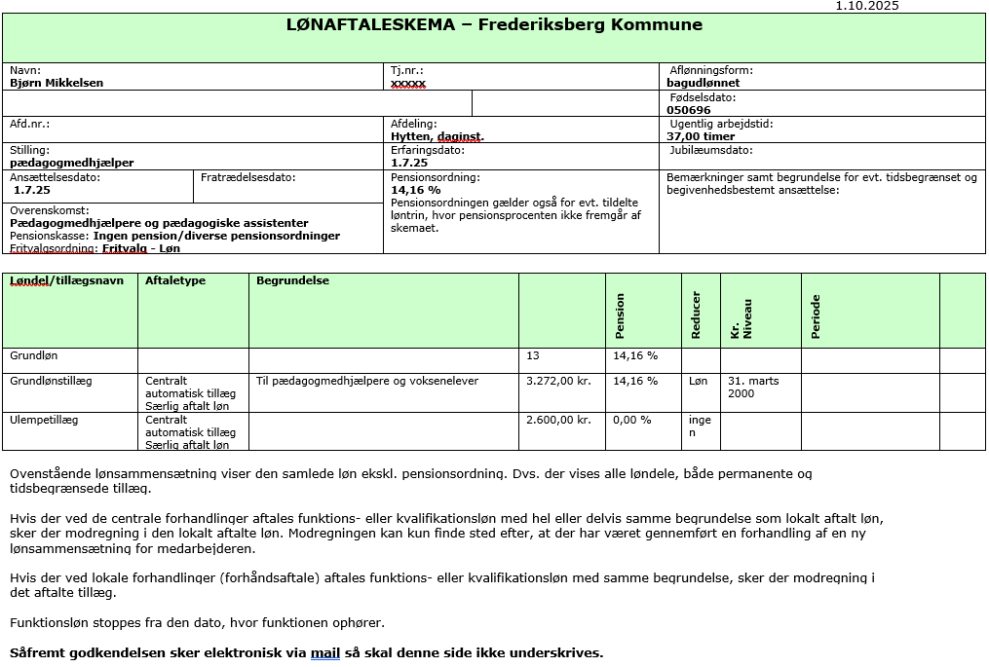
Bjørn Mikkelsen
Bjørn har en bachelor i IT og kommunikation. Han har efter et par år i en reklamevirksomhed fundet ud af at han hellere ville noget andet. Derfor er han blevet ansat her i Hytten i sommer og er startet på sporskiftemerit fra slut august. Han er indtil videre meget glad for sit valg.

Slide 32
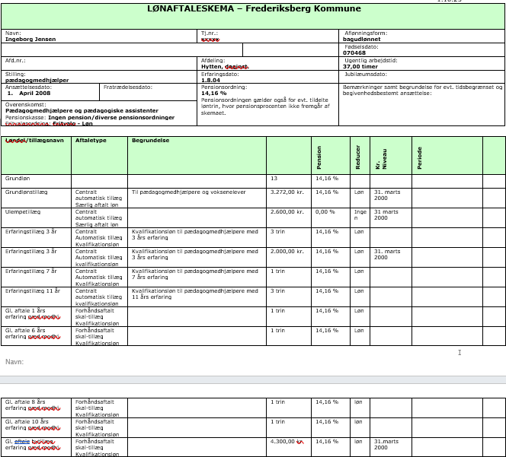
Ingeborg Jensen
Ingeborg fortæller at hun er meget glad for sit arbejde i Hytten. Især på Myrestuen hvor samarbejdet er godt. Der er dog lidt ærgerligt at Carsten som er pædagog hos myrerne har været sygemeldt siden sommerferien. Derfor har hun mange opgaver omkring forældre samtaler og skriftligt arbejde. Men det er nok en del af det når man er så erfaren.

Slide 33
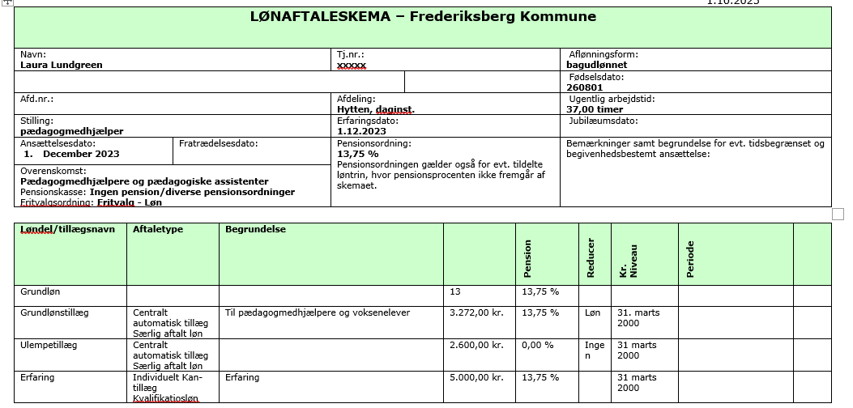
Laura Lundgreen
Laura fortæller at hun er glad for sit arbejde. Hun håber meget på at komme ind på drømmestudiet som Dyrelæge til sommer.

Slide 34
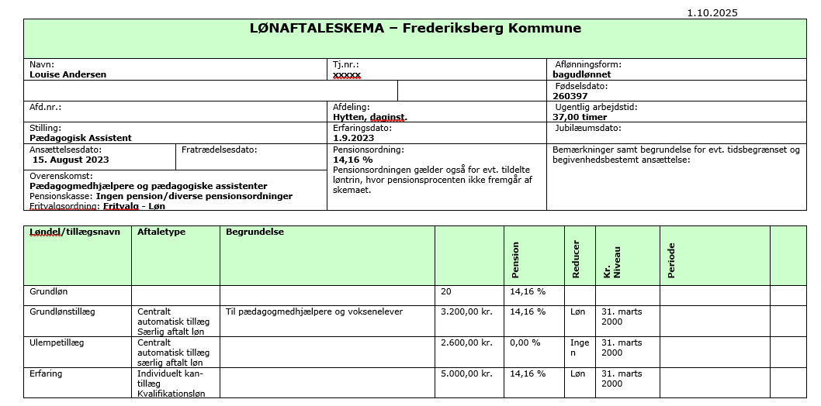
Louise Andersen
Louise synes ikke altid at hendes kompetencer som pædagogisk assistent bliver anerkendt af hendes kollegaer. De 2 pædagoger på stuen vil ikke lade hende blive involveret i forældre samarbejdet og det synes hun er underligt når andre i huset godt må.

Slide 35
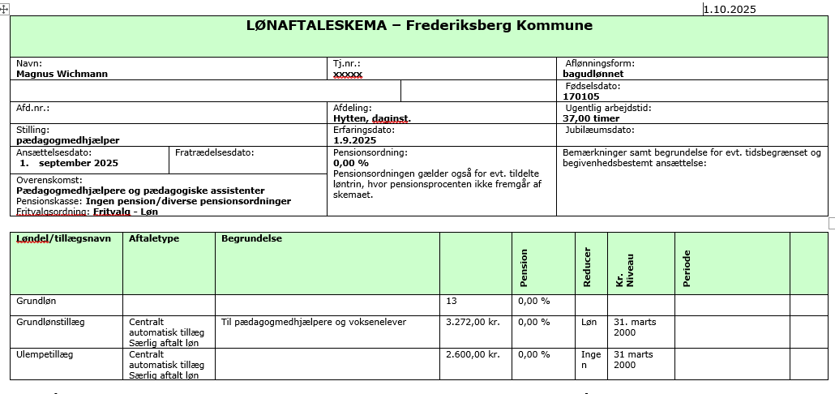
Magnus Wichmann
Magnus fortæller at han er begyndt og føle sig hjemme i jobbet og er glad for at han kan bruge sine evner på guitar hver fredag, hvor der er fællessang for hele institutionen og han spiller og synger for.

Slide 36
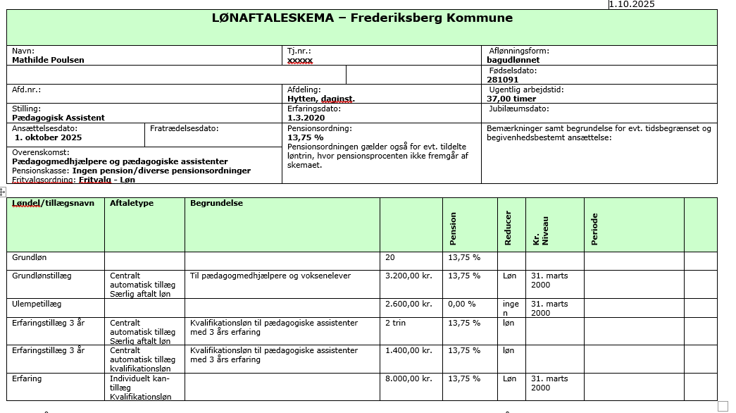
Mathilde Poulsen
Mathilde er lige blevet ansat på mejsestuen hvor basisgruppen er. Hun synes arbejdet er meget spændende og er rigtig glad for at hører fra sin TR.

Slide 37
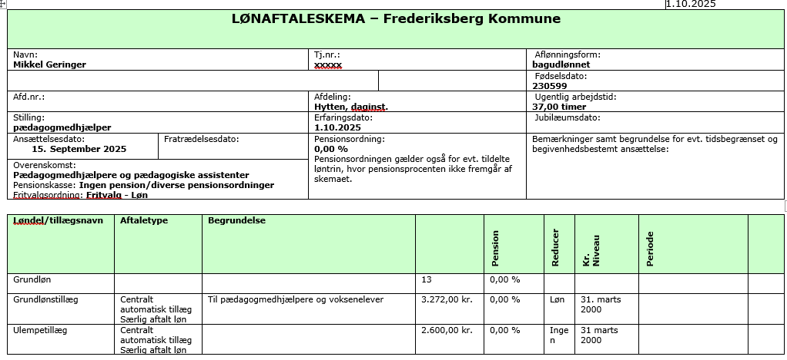
Mikkel Geringer
Mikkel fortæller han er uddannet sosu hjælper. Det har han arbejdet som i ca 1,5 år inden han begyndte her i Hytten. Han stoppede da det var for hårdt arbejde på et plejehjem. Han synes allerede og have fået mere ro på nu og kan bedre se sig selv arbejde i en daginstitution.

Slide 38
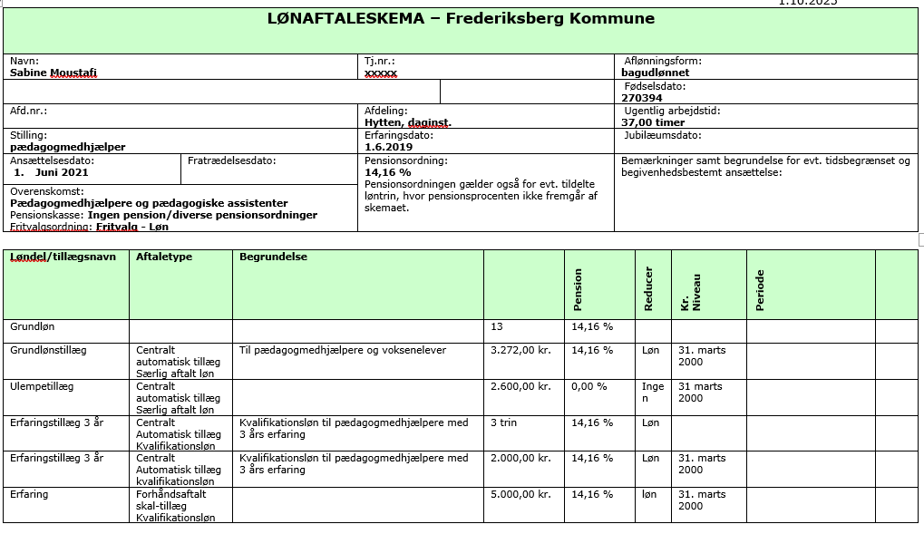
Sabina Moustafi
Sabine fortæller at hun ofte bliver brugt som tolk når der er nogle Arabisk talende forældre grundet sin baggrund. Det er typisk i overlevering af beskeder til arabisk talende forældre både på hendes stue og andre stuer. En enkelt gang har hun også hjulpet på et møde. Hun er meget glad for at kunne hjælpe på denne måde.

Slide 39
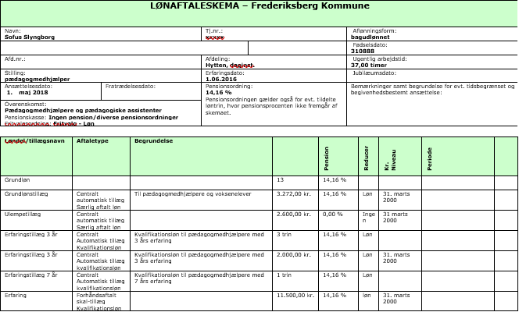
Sofus Slyngborg
Sofus fortæller at han ofte bliver brugt som handymand, da han er uddannet elektriker og har været vicevært tidligere. Derfor laver han ofte borde og reparer cykler eller andet, da der kun kommer en fra kommunen en gang om ugen. Han prøver dog ofte at have børnene med og gøre det til en pædagogisk aktivitet.

Slide 40
Emils oplæg til lønforhandling i ”Hytten”:
Lønforhandling i ”Hytten”- Ansatte:
Ingeborg Jensen: 15 og 18 års erfaring (1.1.26) + evt. Særlig indsats (periode)
Laura Lundgreen: Forhøjelse af erfaring med 3000 1.1.26
Louise Andersen: Forhøjelse af erfaring med 3000 1.1.26
Magnus Wichmann: 1 års erfaring 5000 1.9.26 + evt. musikalske kompetencer
Mikkel Geringer: 1 års erfaring 5000 per 1.10.26 + tillæg for SOSU medhjælper uddannelse. + fejl i pension.
Mathilde Poulsen: 3500 erfaring 6 år (1.3.26) + special tillæg
Sofus Slyngborg: Forhøjelse af tillæg for erf. 8 år med 3500 (1.1.26)
+ tillæg for erf. 10 år 3500 (1.6.26)
+ evt. personlige kompetencer for håndværker
Sabine Moustafi: Forhøjelse af erfaring 6500 (1.1.26) + evt. personlige kompetencer som tolk
Bjørn Mikkelsen: Sporskifte Merit 3 trin (1.10.25 jf. sporskifte Merit aftalen)
+ 1 år af pæd. udd. per 1.9.26 16.350 Kr.
+ 1 års erfaring 5000 kr. per 1.8.26

Slide 41
Oplæg om lønforhandling 2026:
Tal med alle medlemmer omkring funktioner, uddannelse og opgaver
Tal med alle ikke medlemmer ift. organisering og hvad der evt. kunne være i det for dem
Drømmen er min. 1 nyt medlem per institution.
Dialog med Anne/Jannike omkring selve lønoplægget

Slide 42
Oplæg om lønforhandling 2026:
Deltag i selve forhandlingen
Det er Anne/Jannike der forhandler
Jeres rolle er at lytte og komme med input i pauserne
Aftale med leder og Anne/Jannike om hvordan medlemmerne informeres om resultatet

Slide 43
Dagsorden:
Korte Meddelelser
Velkomstrunde – Nyt fra TR
Budget 2026 Frederiksberg
OK26 - TR-app, medlemsoverblik og organisering
Lønforhandling 2026
Quiz
Evt.

Slide 44
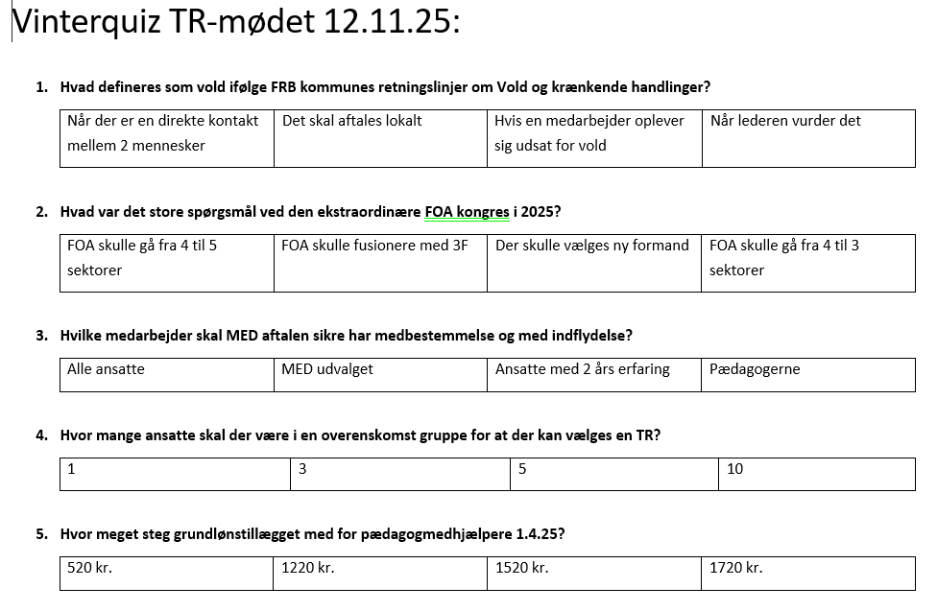
Quiz:

Slide 45
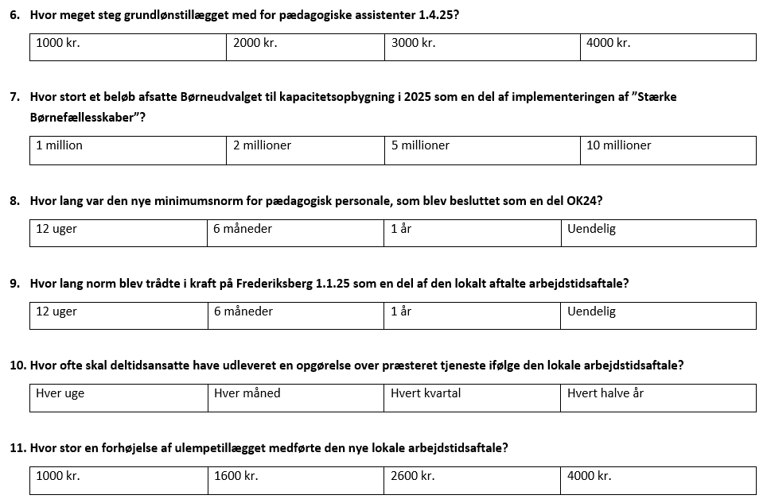
Quiz:

Slide 46
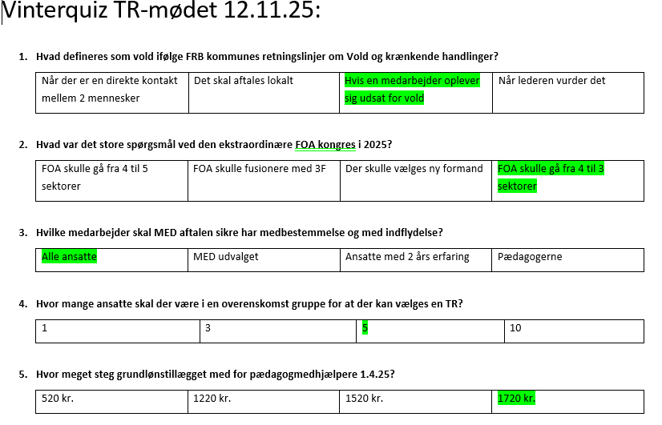
Quiz med svar:

Slide 47
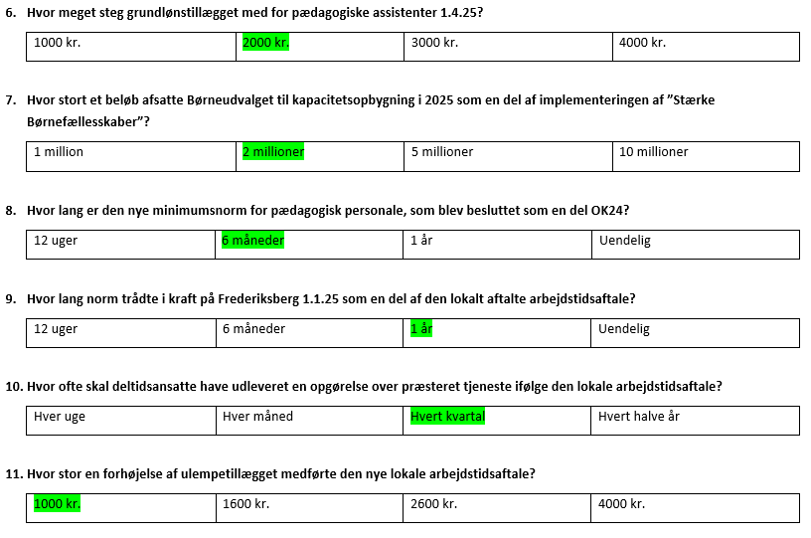
Quiz med svar:

Slide 48
Dagsorden:
Korte Meddelelser
Velkomstrunde – Nyt fra TR
Budget 2026 Frederiksberg
OK26 - TR-app, medlemsoverblik og organisering
Lønforhandling 2026
Quiz
Evt.

Slide 49

Tak for i dag
☺

